Slide 1
HTML基础第一天

Slide 2
能够说出网页的基本组成
能够说出什么是 HTML
能够说出常用的浏览器
能够说出 Web 标准的三大组成部分
目标
TARGET

Slide 3
网页
常用浏览器
Web 标准

Slide 4


1.1 基础班学习路线导读
基础班的目标
掌握程度：了解
要点提示
基础班的主要学习目标
每个知识所占的比例
学习完基础班需要达到什么样的水平
视

Slide 5
2.1 HTML简介导读
HTML简介
掌握程度：了解
要点提示
网页的基本组成
什么是HTML
能够说出什么常用的浏览器
web标准的三大组成
视
结

Slide 6
3.1 网页的相关概述
网页的相关概述
掌握程度：掌握
要点提示
什么是网页？
网页的组成？
什么是HTML？
视
结

Slide 7

3.2 网页以及HTML
课堂问答
知识总结
什么是网页：网页是指在因特网根据一定的规则展示特定内容的
数据;
网页的构成：图片，文字 ，声音，视频 等元素组成
什么HTML：指的是超文本标记语言 它是用来描述网页的一种语言
带有标签格式的一种标记语言
视
结

Slide 8
4.1 常用的浏览器内核
常见的浏览器内核
掌握程度：掌握
要点提示
什么是浏览器内核？
各个浏览器的内核组成？
视
结

Slide 9
4.2 浏览器内核
课堂问答
知识总结
IE内核：Trident
火狐内核： Gecko
苹果内核：Webkit
谷歌/欧朋：Blink
视
结

Slide 10
5.1 web标准（重点）
web标准
掌握程度：掌握应用
要点提示
为什么需要web标准？
web标准的构成？
视
结

Slide 11
5.2 web标准
课堂问答
知识总结
什么是web标准： web标准是由W3C组织和其他标准化组织制定的
一系列标准的集合
web标准的组成：结构，表现，行为 三个方面
视
结

Slide 12
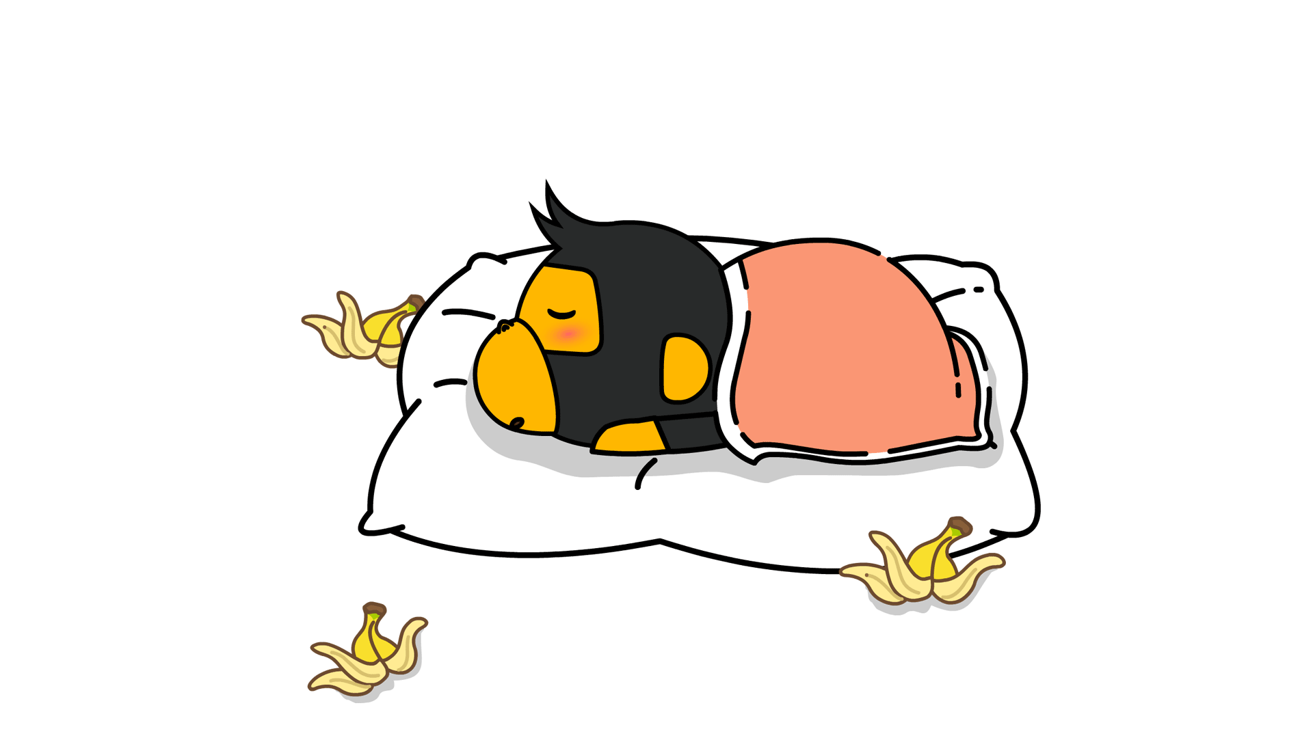

Slide 13
6.1 HTML标签导读
HTML标签导读
掌握程度：了解
要点提示
能够说出标签的书写规范
能够写出HTML骨架
能够写出图片标签 并说出alt与title的区别
说出路径的三种形式
视
演

Slide 14
7.1 HTML语法规范
HTML语法规范
掌握程度：应用掌握
要点提示
HTML标签的基础语法是什么
html标签分为哪两类
视

Slide 15
7.2 比较运算符
课堂问答
知识总结
HTML标签是由尖括号包围的关键字
HTML标签通常是成对出现的 称为双标签 一个开始标签 一个结束标签
标签关系：分为包含关系和并列关系
视
结

Slide 16
8.1 HTML基本结构标签
HTML基本结构标签
掌握程度：掌握
要点提示
网页的骨架标签？
视
结

Slide 17
8.2 骨架标签的组成
课堂问答
知识总结
html：跟标签
head：头部标签
title：文档的标题
body：主体标签
视
结

Slide 18
9.1 网页的开发工具
网页的开发工具
掌握程度：应用掌握
要点提示
如何新建文件
视

Slide 19
10.1 DOCTYPE和lang以及字符集的作用
DOCTYPE和lang以及字符集的作用
掌握程度：了解
要点提示
如何理解DOCTYPE
如何理解lang
如何理解charset=utf-8
视

Slide 20
10.2 DOCTYPE和lang以及字符集的作用
课堂问答
知识总结
DOCTYPE:声明文档类型 告诉浏览器使用哪种HTML版本来显示网页
lang：定义文档的显示语言
charset：多个字符的集合 计算机能够识别和存储的文字
视
结

Slide 22
11.1 标签语义
标签语义
掌握程度：掌握
要点提示
什么是标签语义化？
视

Slide 23
11.2 标签语义化
课堂问答
知识总结
如何理解标签的语义：
  在合适的地方给个最合理的标签可以让页面结构更加清晰
视
结

Slide 24
12.1 标题标签
标题标签
掌握程度：应用掌握
要点提示
如何理解标题标签？
视
结

Slide 25
13.1段落和换行标签
段落和换行标签
掌握程度：应用掌握
要点提示
如何理解段落标签和换行标签？
视
结

Slide 26
13.2 常用标签
课堂问答
知识总结
标题标签从h1-h6 标题使用 并且依据重要性递减
段落标签是p标签 根据文档分成若干个段落
换行标签br：强制换行
视
结

Slide 27
14.1 体育新闻案例
体育新闻案例
掌握程度：应用掌握
要点提示
根据页面的层次划分标签？
视
结

Slide 28
14文本格式化标签
文本格式化标签
掌握程度：掌握
要点提示
掌握每个标签的具体实现效果？
视
结

Slide 29
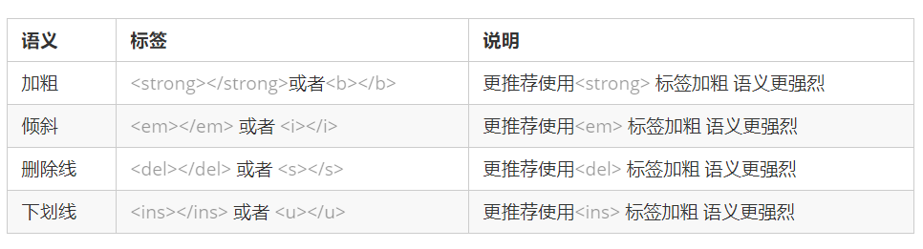
14.2 总结文字标签
课堂问答
知识总结
语义化标签
重点： 加粗和倾斜
视
结

Slide 30
15.1 div和span标签
div和span标签
掌握程度：掌握
要点提示
div以及span分别是什么意思？
视

Slide 31
15.2 div与span的总结
课堂问答
知识总结
div标签用来布局 但一行只能放一个div
span标签用来布局 一行可以放多个盒子
视
结

Slide 32
16.1 图像标签（上）
图片标签（上）
掌握程度：应用掌握
要点提示
图像标签的属性？
视
结

Slide 33
16.2 图像标签（下）
图像标签（下）
掌握程度：应用掌握
要点提示
图片标签的内部属性
视

Slide 34
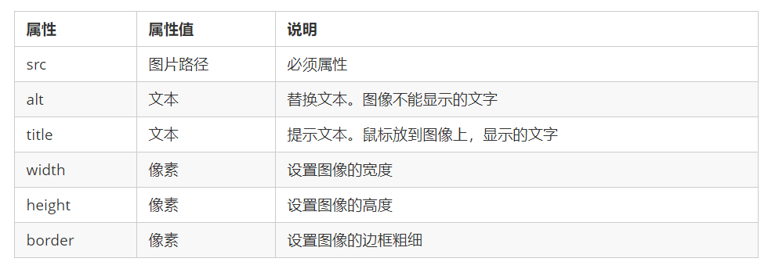
16.3 总结图片的属性
课堂问答
知识总结
视
结

Slide 35
16.4 图像标签注意点
图像标签注意点
掌握程度：掌握应用
要点提示
图像标签注意点
视
练

Slide 36
16.5 像标签的注意点
图像标签的注意点
图像标签可以拥有多个属性 必须写在标签名后面
图像标签可以拥有多个属性
个属性采取键值对的格式 属性=“属性值”
视
练

Slide 37
17.1 目录文件夹和根目录
目标文件夹与根目录
掌握程度：掌握应用
要点提示
目录文件夹：就是普通文件夹 只不过存放我们作业面所需要的相关素材，比如说html文件图片等
视
结

Slide 38
17.2 相对路径（上）
相对路径（上）
掌握程度：应用掌握
要点提示
如何理解相对路径？
视
练

Slide 39
17.3 相对路径（下）
相对路径（下）
掌握程度：应用掌握
要点提示
如何理解相对路径
视
结

Slide 40
18.1 绝对路径
绝对路径
掌握程度：了解
要点提示
绝对路径
视
练

Slide 41
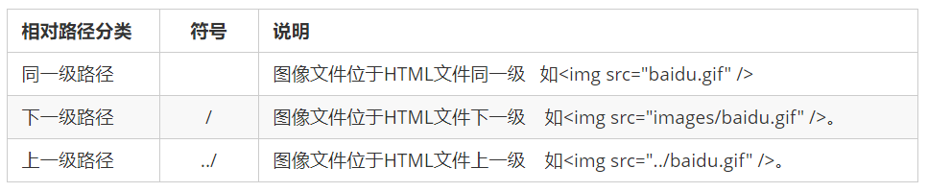
18.2 路径
课堂问答
知识总结
相对路径：以引用文件所在位置为参考基础 而建立的目录文件
绝对路径：是指目录下的绝对位置，直接到达目标位置，通常是从盘符开始的路径。
视
结

Slide 42
19.1 链接标签（上）
链接标签（上）
掌握程度：应用掌握
要点提示
链接标签的内部属性
链接的两种方式
视
结

Slide 43
19.2 链接标签（下）
链接标签（下）
掌握程度：应用掌握
要点提示
链接标签的内部属性
视

Slide 44
20.1 锚点链接
锚点链接
掌握程度：应用
要点提示
视
练

Slide 45
20.2注释标签和特殊字符
注释标签和特殊字符
掌握程度：应用
要点提示
注释标签和特殊字符的运用
视
结

Slide 46
21.1 综合案例（上）
综合案例上
掌握程度：应用
要点提示
掌握总和案例且独立完成
视
结

Slide 47
21.2综合案例（下）
综合案例下
掌握程度：应用掌握
要点提示
掌握总和案例且独立完成
视
结

Slide 48
25.1 今日总结
课堂问答
知识总结
目录文件夹
今日所学标签
相对路径及绝对路径
链接标签。
完成综合案例。
视
结

Slide 49
HTML第01天-今日复习
今日复习
常见的语义化标签有哪些硬件系统
图像标签的一些属性：硬硬
相对路径在目录不一样的情况下如何去找到对应的文件硬件

Slide 50
HTML第01天-今日复习
今日复习
常见的标签有哪些硬件h标题 strong p a img div span em 系统
图像标签的一些属性：硬硬alt当图片加载错误显示的文字 title当鼠标悬停显示的文字，src图片的来源路径硬硬
相对路径在目录不一样的情况下如何去找到对应的文件
  1.

Slide 51


